Slide 1
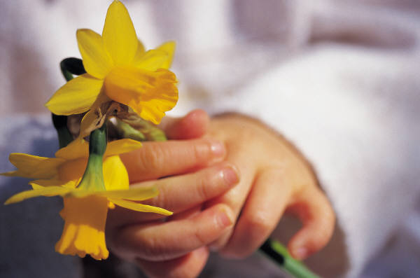
Доброта – это солнце, которое согревает
душу человека. Всё хорошее
в человеке от солнца, а
всё лучшее в жизни
от человека и
его доброты.
М.Пришвин

Slide 2
Деепричастный оборот.
Запятые при деепричастном обороте.
И не только…

Slide 3
Задача: совершенствовать умения и навыки в конструировании предложений с деепричастным оборотом

Slide 4
Деепричастие- самостоятельная часть речи, обозначает добавочное действие при основном, выраженном глаголом
Признаки глагола и наречия
совершенный и несовершенный вид;
управляет словами, как глагол
не изменяется;
является обстоятельством

Slide 5
Образование деепричастного оборота
Деепричастие + зависимое слово =
деепричастный оборот
,|._._._._._ |,

Slide 6
УСТНО Составить деепричастные обороты, обозначить зависимое слово
Заблестев
Кружась
Рисуя
Сверкая
Белея
В воздухе
На солнце
От снега
Узоры на стёклах
На полях

Slide 7
Оформление деепричастного оборота на письме
Кружась в воздухе, падали снежинки.
На земле, ярко сверкая, лежит снег.
Ёлка украсила дом, заблестев огнями.
!!! Деепричастный оборот относится к сказуемому

Slide 8
РАБОЧИЙ ЛИСТ Выделить грамматическую основу предложения и определить, чем выражены сказуемые.
Доброта зарождается
в детстве и с годами становится сильнее.

Slide 9
! ОЦЕНИ СЕБЯ САМ ! Ответ:
Доброта зарождается
в детстве и с годами
становится сильнее.
Дополнительное задание:
замените первый глагол деепричастием и выпишите
словосочетание с главным словом
деепричастием.

Slide 10
! ОЦЕНИ СЕБЯ САМ ! Ответ:
Доброта, зарождаясь в детстве ,
с годами становится сильнее.
зарождаясь в детстве
Дополнительное задание: измените предложение, поставив деепричастный оборот в начало и в конец предложения; расставьте знаки препинания.
,
,
Х
когда

Slide 11
! ОЦЕНИ СЕБЯ САМ ! Ответ:
Зарождаясь в детстве, доброта
становится сильнее.
Доброта становится сильнее,
зарождаясь в детстве .

Slide 12
Вывод:
Деепричастие с зависимыми словами называется деепричастным оборотом.
Деепричастный оборот, как и одиночное деепричастие, обозначает добавочное действие, которое совершается тем же лицом, предметом или явлением, что и основное.
Деепричастный оборот на письме всегда обособляется

Slide 13
УСТНО Задание1: найдите словосочетание, в состав которого входит деепричастие.
Призывать к милосердию;
2) пуская в сердце;
3) откликнувшийся на беду;
4) воспитано с детства.

Slide 14
РАБОЧИЙ ЛИСТ Задание 2: выберите грамматически правильное продолжение предложения
Отдавая тепло сердца ,
1) на душе появляется радость.
2) мир ответит тем же.
3) человек обретает душевную красоту.
4) возникают ростки светлых надежд.

Slide 15
! ОЦЕНИ СЕБЯ САМ ! Ответ:
Отдавая тепло сердца
человек обретает
душевную красоту.
,

Slide 16
РАБОЧИЙ ЛИСТ Задание 3: к данным деепричастиям подберите подходящие по смыслу слова и образуйте словосочетания (см. слова для справок).
Появляясь, наполняя, просачиваясь, сострадая, распространяясь.
Слова для справок: на свет, сердце ребёнка добротой, в грудь, ближнему, на многое.

Slide 17
! ОЦЕНИ СЕБЯ САМ ! Ответ:
Появляясь на свет;
наполняя сердце ребёнка добротой;
просачиваясь в грудь;
сострадая ближнему;
распространяясь на многое.
ДЕЕПРИЧАСТНЫЙ ОБОРОТ

Slide 18
РАБОЧИЙ ЛИСТ Задание 4 Придумайте и запишите предложения с образованными словосочетаниями так, чтобы у вас получился текст.

Slide 19
! ОЦЕНИ СЕБЯ САМ ! Человек, появляясь на свет, имеет способность откликаться на чужую боль. Но эту способность необходимо развивать, наполняя сердце ребёнка добротой. Доброта, просачиваясь в грудь, вызывает радость и желание помочь близкому. Сострадая ближнему, человек учится любить. Любовь же, распространяясь на многое, даёт человеку новые силы и делает его мудрее.

Slide 20
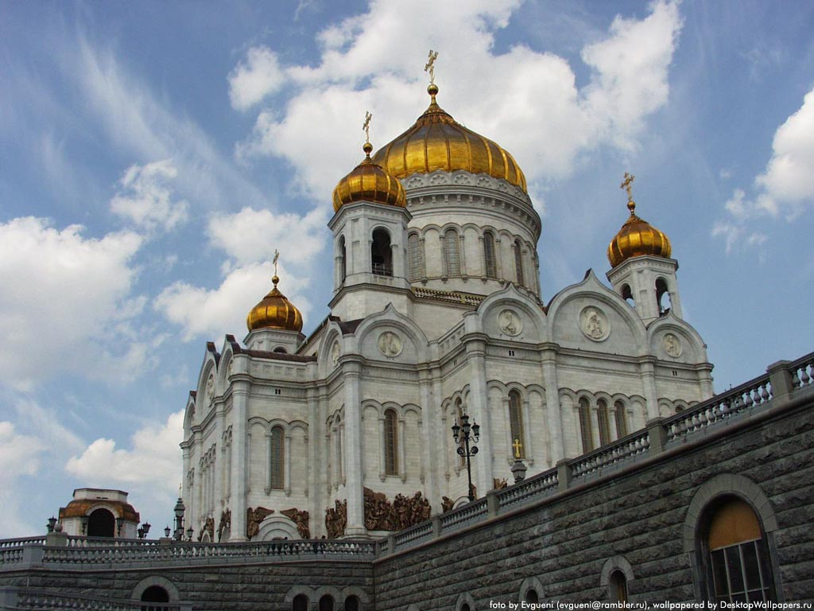
Как бы жизнь не летела –
Дней своих на жалей,
Делай доброе дело
Ради счастья людей,
Чтобы сердце горело,
А не тлело во мгле,
Делай доброе дело –
Тем живём на земле.
А.Лесных.
Твори добро на всей земле,
Твори добро другим во благо
Не за красивое спасибо,
Услышавшего тебя рядом.

Slide 21
Самостоятельная работа с «Символ – тестами». Режим САМОКОНТРОЛЬ F 2

Slide 22
Для чего сегодня на уроке мы повторяли и закрепляли знания о деепричастном обороте? Зачем вам это? Что такое деепричастный оборот? Какова синтаксическая роль деепричастного оборота ? Только ли о деепричастном обороте мы сегодня говорили?

Slide 23
Домашняя работа: Параграф 27 + Ш.П. (пр.) мини-сочинение на тему «Твори добро на радость людям» с использованием деепричастных оборотов или Упр. 166 –по заданию

